Slide 1


Grupa ESG
2025-2027
Warszawa, 25/08/2025

Slide 2
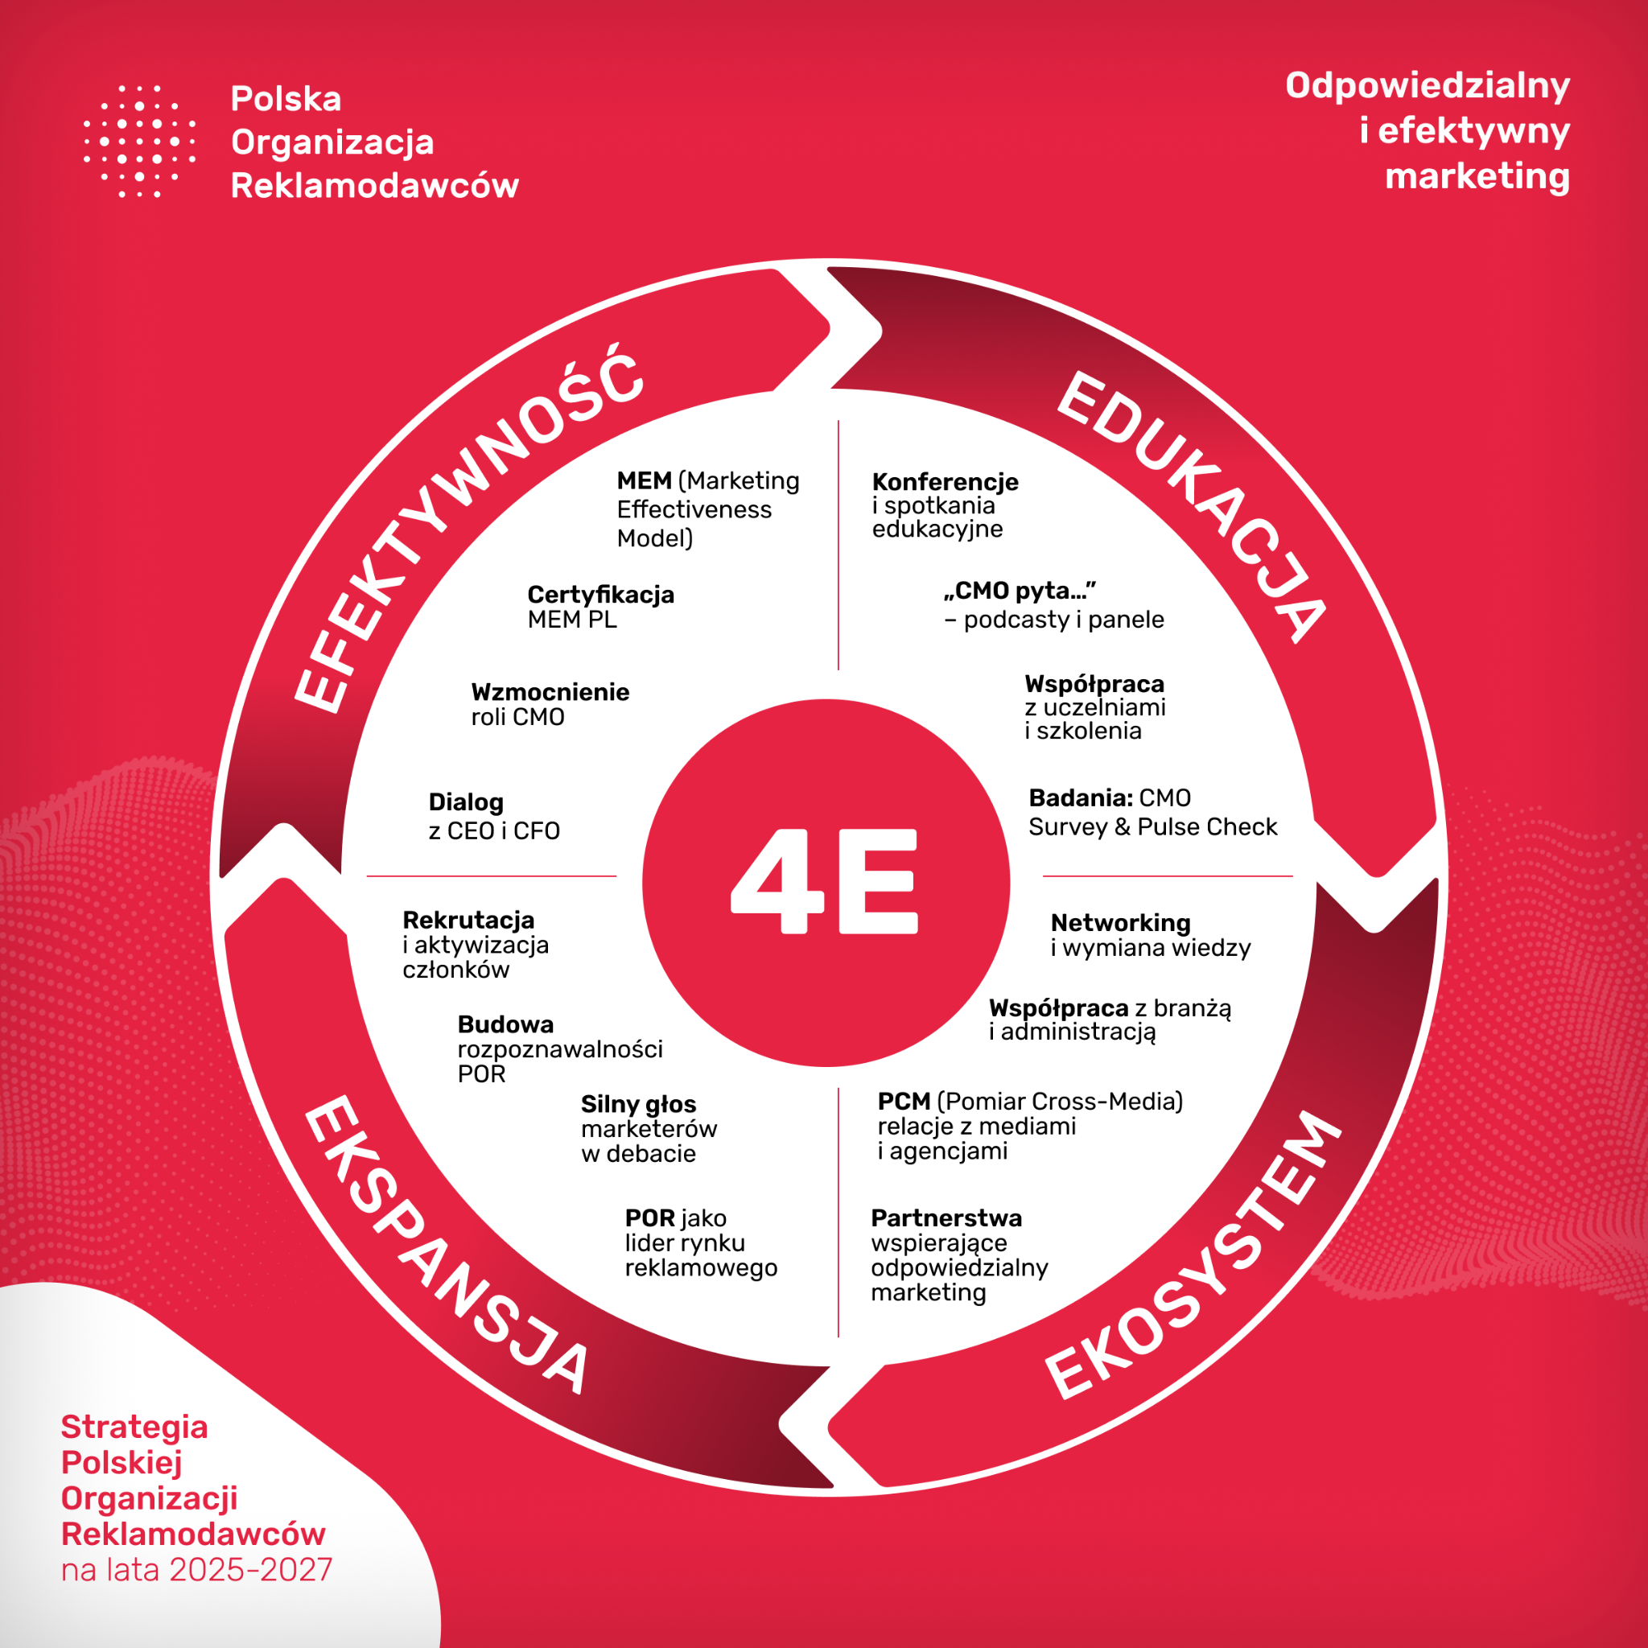

I STRATEGIA POLSKIEJ ORGANIZACJI REKLAMODAWCÓW NA LATA 2025-2027
4E
Odpowiedzialny
i efektywny marketing

Slide 3

I MISJA & STRATEGIA GRUPY POR ESG 2025-2027
4E
ODPOWIEDZIALNY
i efektywny marketing
Nasza misja - ODPOWIEDZIALNY, ZROWNOWAZONY MARKETING
Kształtujemy przyszłość sektora reklamowego w zgodzie z zasadami zrównoważonego rozwoju.
Inspirujemy naszych partnerów w zakorzenianiu pojęcia zrównoważonego rozwoju w działalności biznesowej i wyznaczaniu celów biznesowych.
Wspieramy w budowie biznesu opartego na zrównoważonym rozwoju, aby budować przewagę konkurencyjną, uwzględniając cele zrównoważonego rozwoju (@Ania doprecyzowanie).
Prowadzimy dialog, będąc platformą wymiany wiedzy dla reklamodawców.
Aby dotrzeć z przekazem do GŁÓWNYCH UCZESTNIKÓW RYNKU REKLAMOWEGO* oraz konsumentow???
*reklamodawców, mediów, domów mediowych, agencji reklamowych, PR, social media, digital
domów produkcyjnych i innych

Slide 4
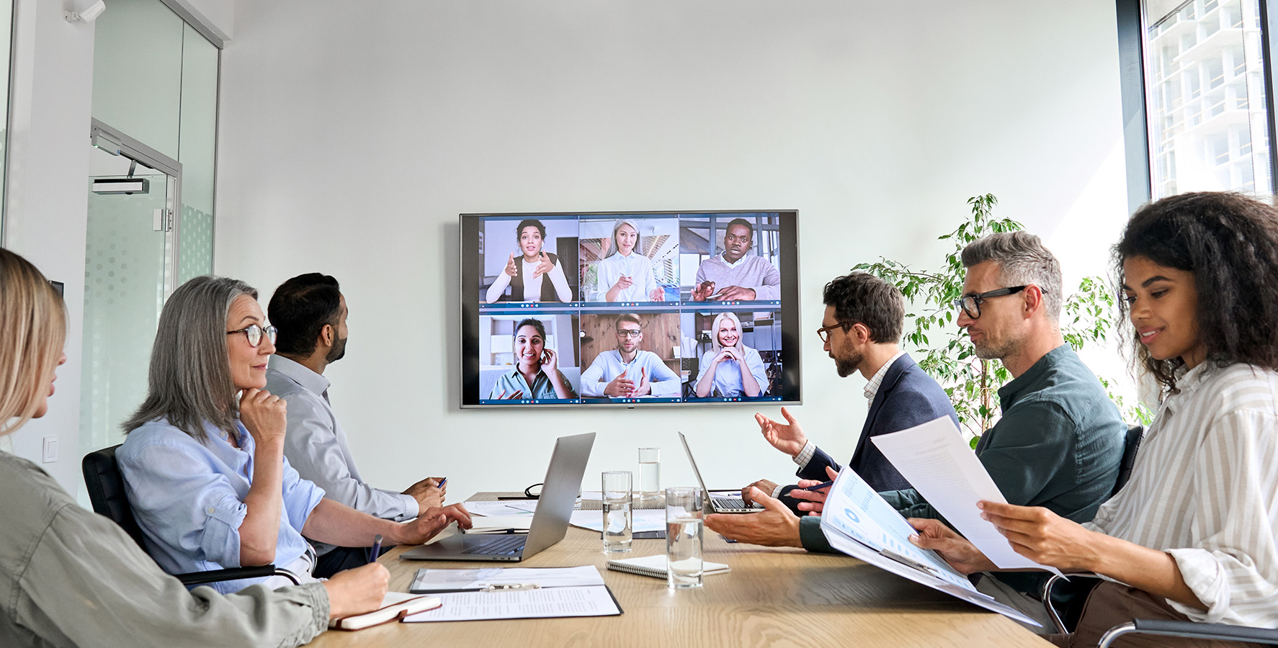

I CELE GRUPY POR ESG 2025-2027
4E
ODPOWIEDZIALNY
i efektywny marketing
Kształtujemy = EDUKACJA
Inspirujemy = EKOSYSTEM
Wspieramy = EFEKTYWNOSC
Prowadzimy Dialog = EKSPANSJA
Aby dotrzeć z przekazem do GŁÓWNYCH UCZESTNIKÓW RYNKU REKLAMOWEGO* oraz konsumentow???
*reklamodawców, mediów, domów mediowych, agencji reklamowych, PR, social media, digital
domów produkcyjnych i innych

Slide 5
I OBSZARY FOKUSU GRUPY POR ESG 2025-2027
4E
ODPOWIEDZIALNY
i efektywny marketing
Kształtujemy EDUKACJA | Kształtujemy przyszłość sektora reklamowego w zgodzie z zasadami zrównoważonego rozwoju.
Inspirujemy EKOSYSTEM | Inspirujemy naszych partnerów w zakorzenianiu pojęcia zrównoważonego rozwoju w działalności biznesowej i wyznaczaniu celów biznesowych.
Wspieramy EFEKTYWNOSC | Wspieramy w budowie biznesu opartego na zrównoważonym rozwoju, aby budować przewagę konkurencyjną, uwzględniając cele zrównoważonego rozwoju (@Ania doprecyzowanie).
Prowadzimy Dialog EKSPANSJA | Prowadzimy dialog, będąc platformą wymiany wiedzy dla reklamodawców.
Manifest odpowiedzialnego reklamodawcy
Raport branżowy n/t zrównoważonej reklamy
Dobre praktyki
Kampania społeczna
Reklama inkluzywna a la WFA Francja/Anglia
Kodeks anty-greenwashingowy, dobre standardy komunikacji zrównoważonego rozwoju
Wspolpraca z SAR/patronat EFFIE grupa „ESG”
Piercien Marketing Master Business Ethics patronat POR
Promocja redukcji CO2 w marketingu - AdNetZero
Opracowanie Białej Księgi Dobrych Praktyk w zakresie ESG we współpracy z wybranym podmiotem (np. FOB, PWC etc)
Budowa bazy konferencji poświęconych ESG
Uruchomienie na stronie internetowej platformy do wymiany informacji (np. raporty, case studies, wypowiedzi eksperckie)

Slide 6
I ZADANIA GRUPY POR ESG 2025-2027
4E
ODPOWIEDZIALNY
i efektywny marketing
Lp. | Zadanie | Lider merytoryczny / nadzór | co worker (z zespołu ESG POR) lub zewnętrzny | Estymowany termin

Slide 7
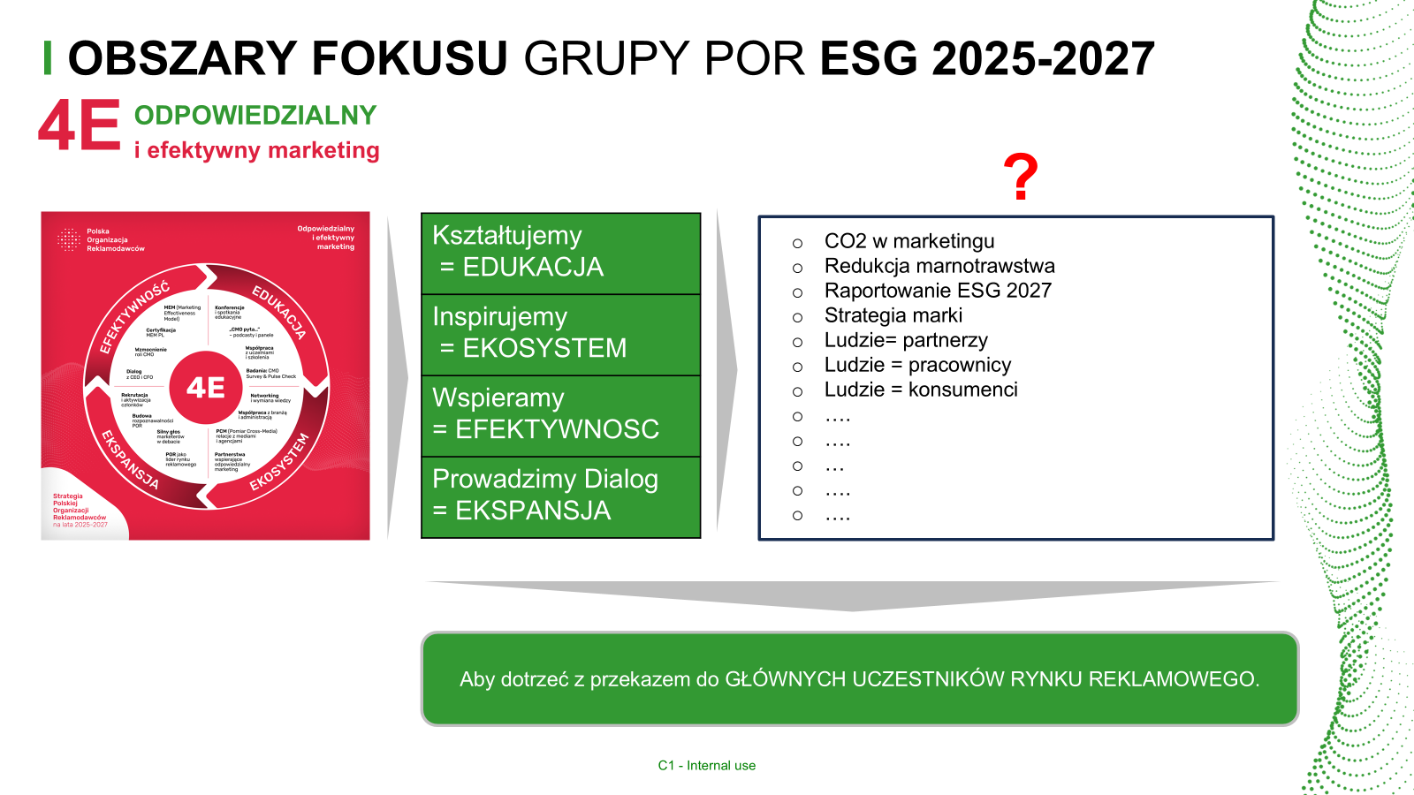
I ZADANIA GRUPY POR ESG 2025-2027
4E
ODPOWIEDZIALNY
i efektywny marketing
?
Kształtujemy EDUKACJA | Opracowanie Białej Księgi Dobrych Praktyk w zakresie ESG we współpracy z wybranym podmiotem (np. FOB, PWC etc) Utworzenie zespołu ekspertów POR gotowych świadczyć konsultacje w zakresie ESG
Inspirujemy EKOSYSTEM | Zdefiniowanie obszarów biznesowych, w których reklamodawcy mają największy wpływ na planetę i na ludzi (np. logistyka, transport, produkcja) Budowa bazy konferencji poświęconych ESG
Wspieramy EFEKTYWNOSC | Utworzenie szablonu road mapy pomocnego w budowaniu strategii biznesowej opartej na ESG Zbudowanie bazy wskaźników, które w szczególny sposób zilustrują transparentność biznesu i wpływu na biznes i otoczenie
Prowadzimy Dialog EKSPANSJA | Uruchomienie na stronie internetowej platformy do wymiany informacji (np. raporty, case studies, wypowiedzi eksperckie) Budowa bazy mailingowej w celu utrzymywania kontaktu z odbiorcami
Aby dotrzeć z przekazem do GŁÓWNYCH UCZESTNIKÓW RYNKU REKLAMOWEGO.

Slide 8
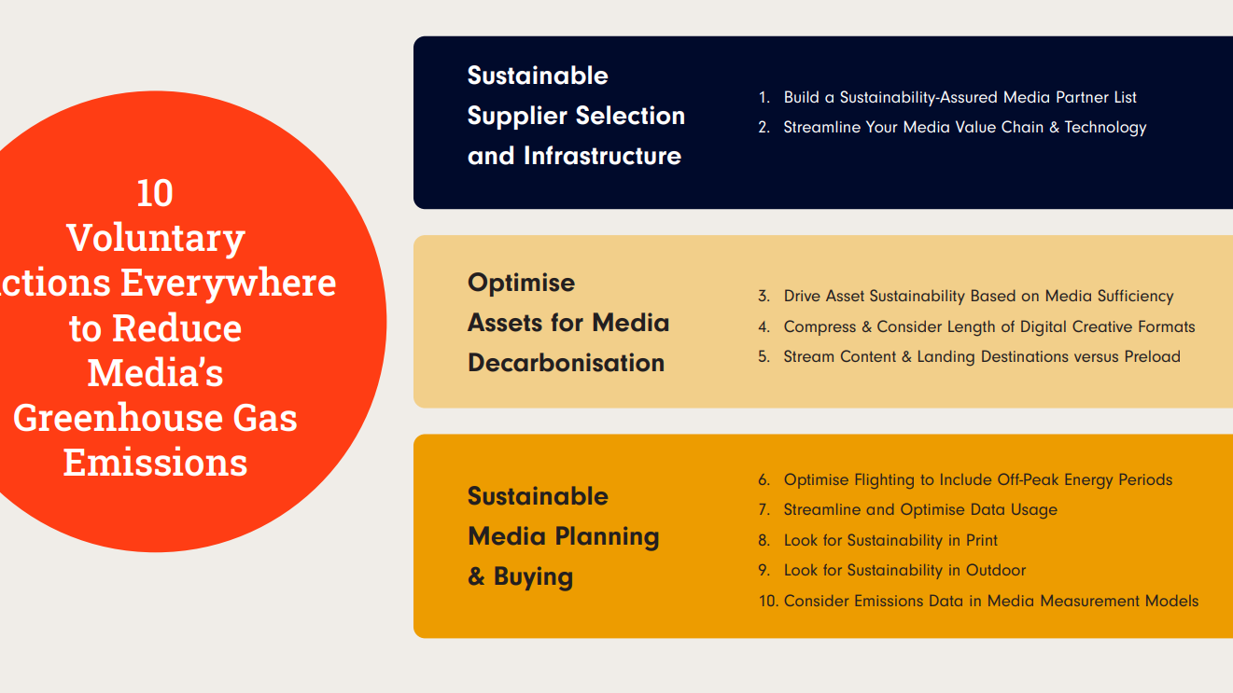

Slide 9
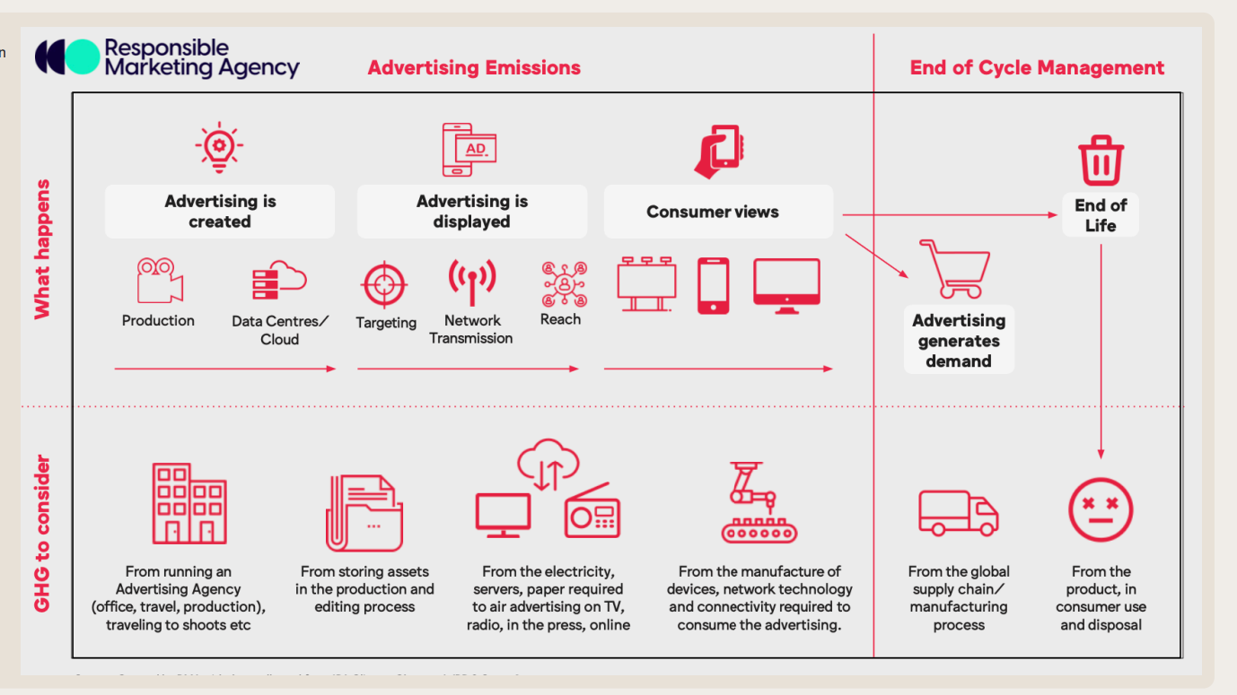

Slide 10



Slide 11
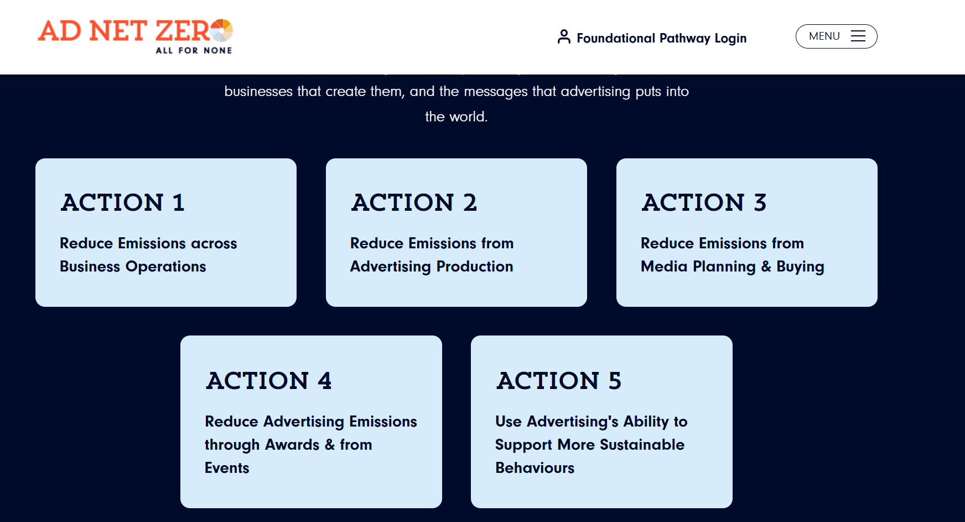

Slide 12
